Slide 1

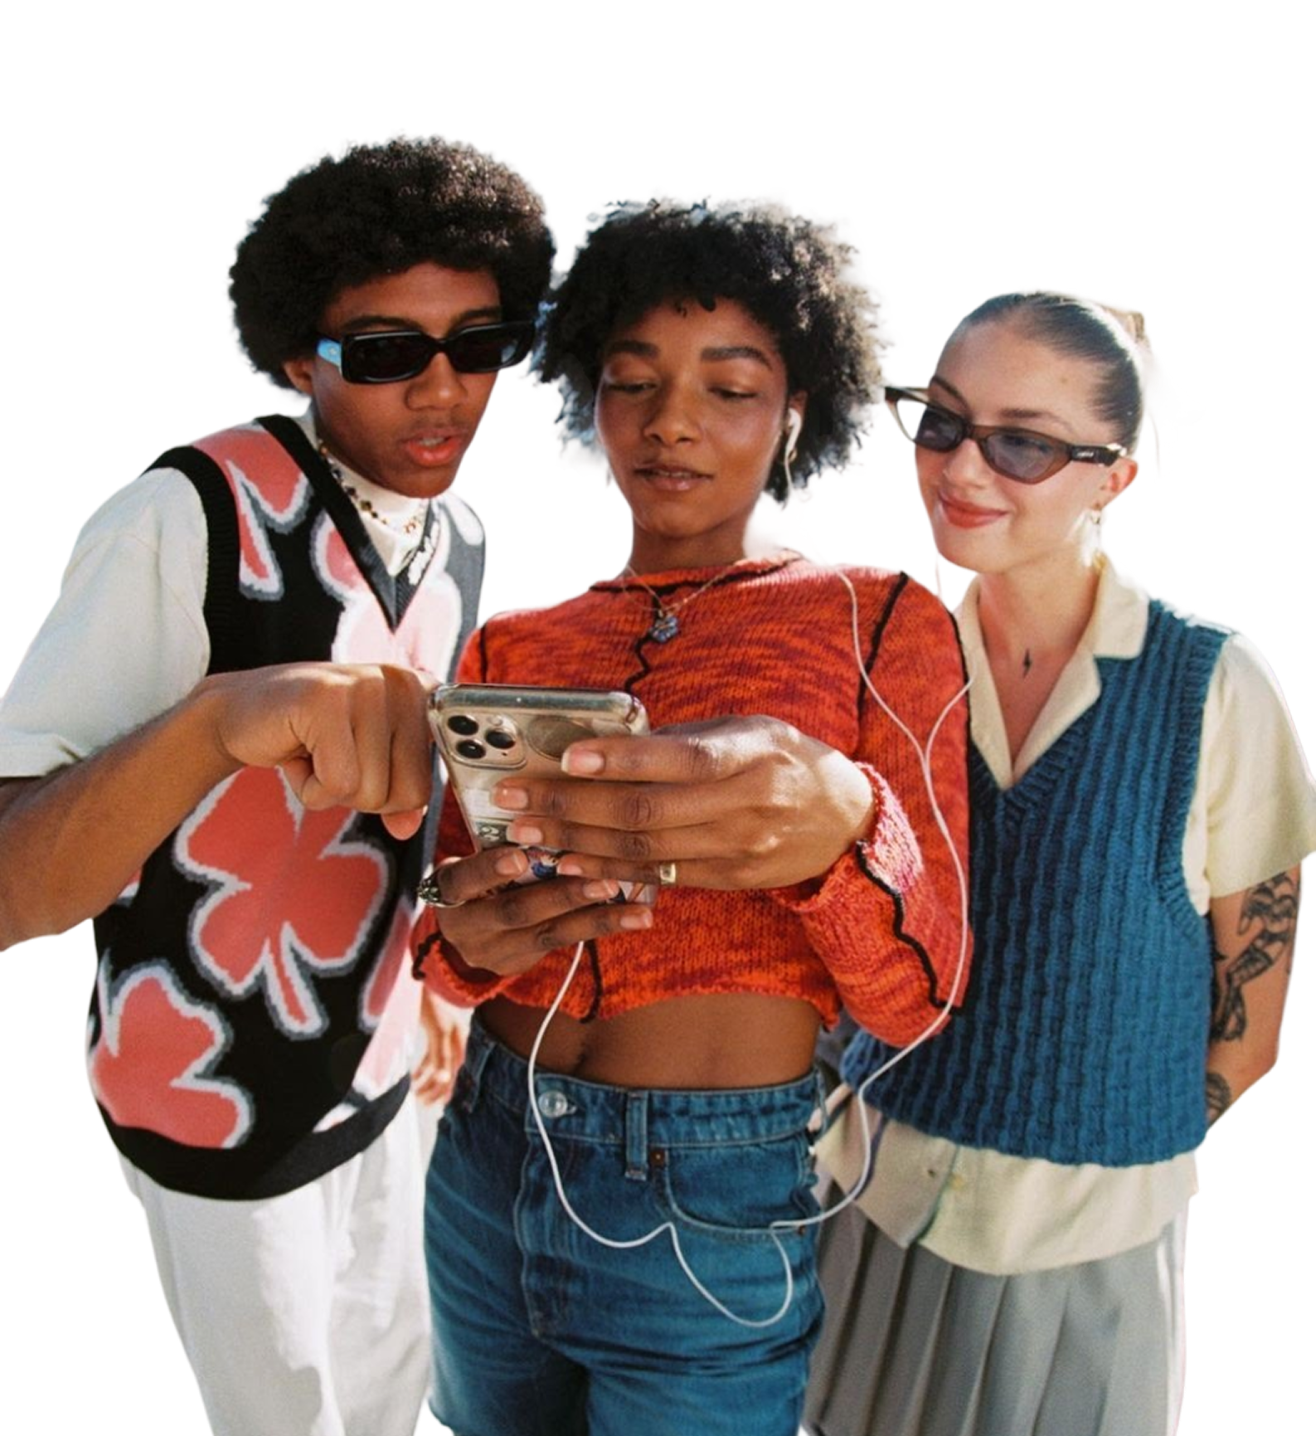
l'ent
BOOKLET MARKETING
Toute ta fac,
au même endroit.
Le client universitaire alternatif qui réunit notes, planning et services ENT dans une seule expérience pensée pour le quotidien étudiant.
Promesse
Une interface plus lisible, plus directe et plus mobile que le parcours ENT fragmenté.
Projet indépendant, non officiel, open source.

Slide 2
LE CONSTAT
02
l'ent
La vie étudiante numérique reste dispersée.
Fragmentation
Les informations utiles sont réparties entre portails, widgets, services et outils métiers peu cohérents entre eux.
Entre l'ENT, ADE, Notes9 et les dizaines d'applications satellites, l'étudiant change sans cesse de repère, de logique et d'interface.
Friction mobile
Le parcours quotidien n'est pas pensé comme une expérience rapide à ouvrir depuis un téléphone entre deux cours.
3
32+
1
Flux majeurs à jongler
Services visibles dans le repo
Dashboard visé par l'ent
Charge mentale
Retrouver une note, un prochain cours ou le bon service demande plus d'effort qu'il ne devrait.
ENT
ADE
Notes9
Résultat : un quotidien numérique utile, mais peu fluide.
Sources : README, LoginPage, SEO copy, AvailableApplications

Slide 3
LA RÉPONSE
03
l'ent
l'ent regroupe les usages essentiels dans une seule interface.
Le projet se positionne comme un client alternatif : il ne remplace pas les services universitaires, il les relie dans une expérience plus claire.
Pilotage
Timing
Navigation
Moyenne générale, moyenne de promo et dernière note remontent dans la même vue au lieu d'obliger à ouvrir Notes9 séparément.
Le prochain cours, l'emploi du temps ADE et le planning détaillé remontent dans le dashboard avec le bon contexte étudiant.
Le catalogue d'applications universitaires devient consultable, recherchable et personnalisable avec favoris.
Connexion ENT
Onboarding
Dashboard
L'utilisateur passe par la même authentification CAS que les services existants.
Année, promo, groupe TD ou TP aident l'app à afficher le bon planning et les bons raccourcis.
Une page unique devient le point d'entrée du quotidien étudiant, sur desktop comme sur mobile.
Notes + ADE + services + météo + PWA
Promesse produit issue du README et de l'interface de connexion.

Slide 4
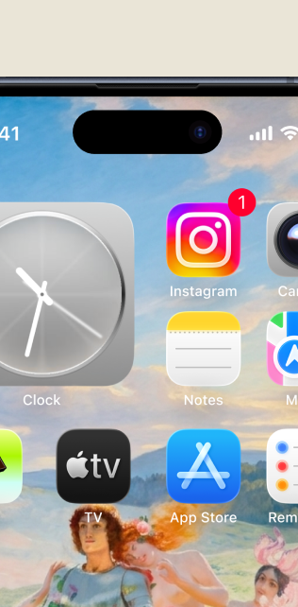
MOBILE-FIRST
04
l'ent
Une expérience conçue pour être ouverte vite, partout.
Exemple d'installation sur écran d'accueil
PWA installable sur iOS, Android et ordinateur.
Page d'accueil unique pour garder l'essentiel visible.
Onboarding pour aligner la vue avec la promo, le TD ou le TP.
Mode clair et sombre pour une consultation quotidienne.
Ce que cela change
l'ent adopte le langage des apps du quotidien : une ouverture directe, des repères simples, des gestes familiers et un accès rapide aux infos qui comptent.
Usage : entre deux cours, dans les transports, en entrant en amphi
Le repo mentionne explicitement la PWA installable et la compatibilité mobile.

Slide 5












CATALOGUE
05
l'ent
Tout l'écosystème universitaire devient plus navigable.
Recherche, tri, raccourcis et favoris aident à transformer un catalogue brut en espace de travail personnel.
Le projet agrège le marketplace ENT et les portlets visibles pour l'utilisateur, avec recherche et favoris dans la même page.
32+ icônes de services sont déjà embarquées dans le projet
ADE
Moodle
Messagerie
Microsoft 365
Notes
Annuaire
Sésame
Stockage
Docs
Stage
Webconf
Compte
Icônes réelles extraites du projet pour montrer la largeur du catalogue.

Slide 6
CONFIDENTIALITÉ
06
l'ent
La proposition de valeur reste compatible avec une vraie exigence de sobriété des données.
Le repo insiste sur un principe simple : relayer les services existants sans construire une base applicative qui copie les comptes étudiants.
Trust
Pas de base dédiée
Pas de secrets dans le navigateur
Session en mémoire
Le projet ne maintient pas de base applicative pour stocker les comptes étudiants.
Les identifiants ENT ne sont pas sérialisés côté client et ne finissent pas dans le cookie de session.
Pour conserver la compatibilité ADE, certains secrets peuvent rester temporairement en mémoire côté serveur pendant la session active.
Mesures complémentaires
Caches sensibles nettoyés à la déconnexion et après échec de rafraîchissement.
Menu debug réservé au développement, hors build de production.
Rate limiting basique sur l'entrée de connexion.
HTTPS et SESSION_SECRET fort restent nécessaires pour un déploiement sérieux.
Points directement documentés dans le README et la revue sécurité du projet.

Slide 7
ARCHITECTURE
07
l'ent
Une base technique moderne, légère et ouverte.
Frontend React 19, backend Express 5, PWA installable et intégrations réelles avec CAS, ENT, ADE, Planning, Notes9 et Open-Meteo.
Flux principal
Stack
React 19 + Tailwind CSS 4 + Vite 7
Étudiant
l'ent
Node.js + Express 5
PWA via service worker
Code source publié sous AGPL-3.0
CAS / ENT
Signal produit
Le projet a déjà une base présentable : intégrations réelles, branding distinctif, logique mobile et posture open source assumée.
ADE / Planning
Notes9
Portée actuelle honnêtement documentée : tests surtout menés sur le BUT MMI à Lannion.

Slide 8
l'ent
Pourquoi il compte
Moins de friction.
Plus de visibilité.
Une meilleure entrée
dans la vie étudiante numérique.
Pour les étudiants
Un produit plus rassurant à ouvrir chaque jour, qui rapproche l'information utile et réduit le coût cognitif du parcours ENT.
Pour l'établissement
Une preuve de concept concrète sur ce que peut être une expérience étudiante plus contemporaine et mobile-first.
l'ent montre qu'un portail étudiant peut être plus simple, plus direct et plus agréable sans renier les services existants.
Pour le projet
Une base crédible pour itérer, élargir la compatibilité au-delà du BUT MMI et transformer un prototype utile en vitrine forte.
Projet indépendant
Open source
Repères finaux
Client non officiel, indépendant et non affilié à l'Université de Rennes.
GitHub : tom-things/l-ent
Stack moderne, PWA installable, logique privacy-first.
Booklet marketing réalisé à partir des éléments réels du repo l'ent.

